Slide 1

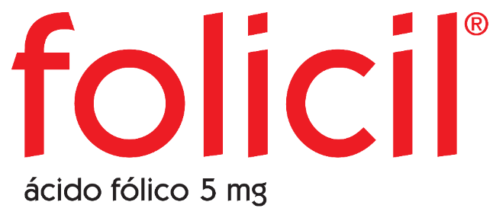



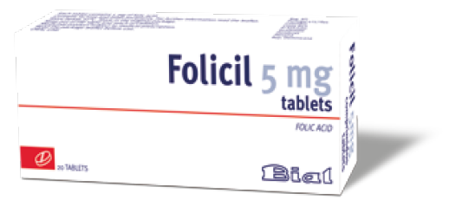



Un embarazo saludable ofrece s☺nrisas felices
Evento
Local y fecha
Nombre del presentador
Estrictamente confidencial | Bial Portela & Cª | Todos los derechos reservados, también con respecto a cualquier disposición, explotación, reproducción, edición, distribución, así como en el caso de solicitudes de derechos de propiedad intelectual o industrial. FO/JUL22/EM/032

Slide 2
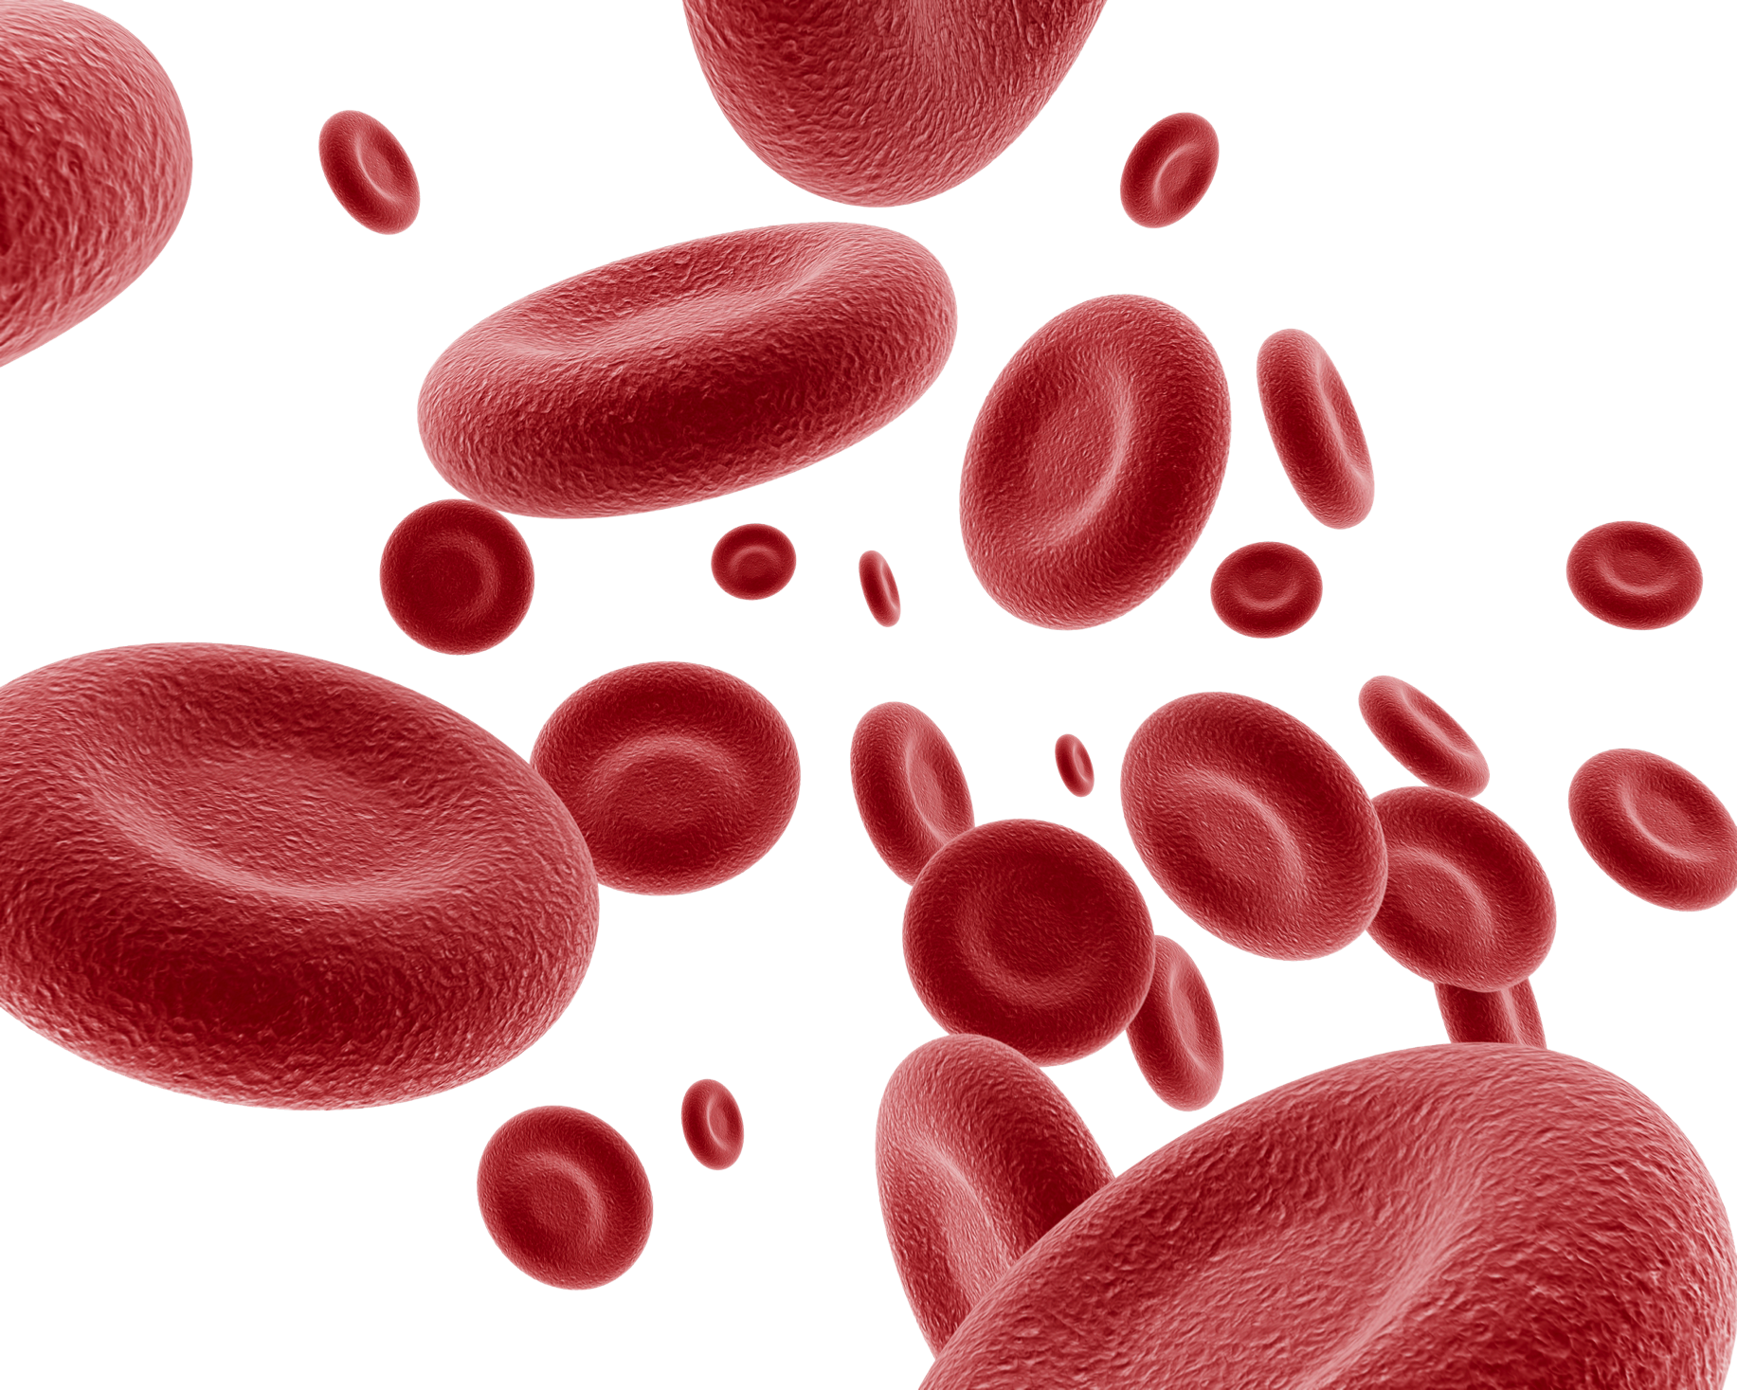
Notes:
El ácido fólico es, químicamente, el ácido pteroilglutámico y pertenece a un amplio grupo de factores de crecimiento y coenzimas denominados, en conjunto, folatos.
Las formas activas que participan en varias reacciones metabólicas esenciales para la vida, tales como la síntesis de las purinas, la síntesis de los nucleótidos pirimidínicos y la interconversión de los aminoácidos (serina en glicina, histidina en ácido glutámico, homocisteína en metionina).

Slide 3

QUÍMICA DEL ÁCIDO FÓLICO
El ácido fólico, también conocido como ácido pteroilglutámico, vitamina B9 o M, es una vitamina hidrosoluble.
La forma natural en la que se da el ácido fólico se conoce como folato, que consiste en una mezcla de poliglutamato de folato.
El ácido fólico no es metabólicamente activo. Es un precursor del ácido tetrahidrofólico.
Fuente: Coffey-Vega K; Besa E. Folic Acid Deficiency. Medscape. July 2017.
Notes:
El ácido fólico es, químicamente, el ácido pteroilglutámico y pertenece a un amplio grupo de factores de crecimiento y coenzimas denominados, en conjunto, folatos.
Las formas activas que participan en varias reacciones metabólicas esenciales para la vida, tales como la síntesis de las purinas, la síntesis de los nucleótidos pirimidínicos y la interconversión de los aminoácidos (serina en glicina, histidina en ácido glutámico, homocisteína en metionina).

Slide 4

12 ALIMENTOS RICOS EN FOLATO
Fuente: https://www.globalhealingcenter.com/natural-health/folic-acid-foods/
Notes:
El ácido fólico es, químicamente, el ácido pteroilglutámico y pertenece a un amplio grupo de factores de crecimiento y coenzimas denominados, en conjunto, folatos.
Las formas activas que participan en varias reacciones metabólicas esenciales para la vida, tales como la síntesis de las purinas, la síntesis de los nucleótidos pirimidínicos y la interconversión de los aminoácidos (serina en glicina, histidina en ácido glutámico, homocisteína en metionina).

Slide 5

FUENTES DE FOLATO
Los humanos no producen folato de manera endógena.¹
Se encuentra en una amplia variedad de alimentos.²
Sin embargo, la mayoría de las formas del folato en la dieta son lábiles y pueden destruirse en la cocción (casi 3/4 partes).²
Buenas fuentes de folato: son las verduras verdes, las frutas y también el hígado.²
1) Coffey-Vega K; Besa E. Folic Acid Deficiency. Medscape. July 2017
2) Joint FAO/WHO Expert Consultation on Human Vitamin and Mineral Requirements. WHO 2004.

Slide 6

FARMACOCINÉTICA
Absorción: en el intestino delgado las enzimas convierten el folato de la forma de poliglutamato en la forma de monoglutamato, a continuación se absorbe en el yeyuno proximal a través tanto de transporte activo como pasivo.
  La absorción ocurre de 30 a 60 minutos.
Distribución: se distribuye en todos los tejidos del organismo. El hígado contiene alrededor de la mitad de los depósitos totales de folato en el organismo.
Eliminación: renal (casi en su totalidad como metabolitos). El exceso sobre las necesidades diarias se excreta inalterado en la orina.
Coffey-Vega K; Besa E. Folic Acid Deficiency. Medscape. July 2017
RCM Folicil.

Slide 7
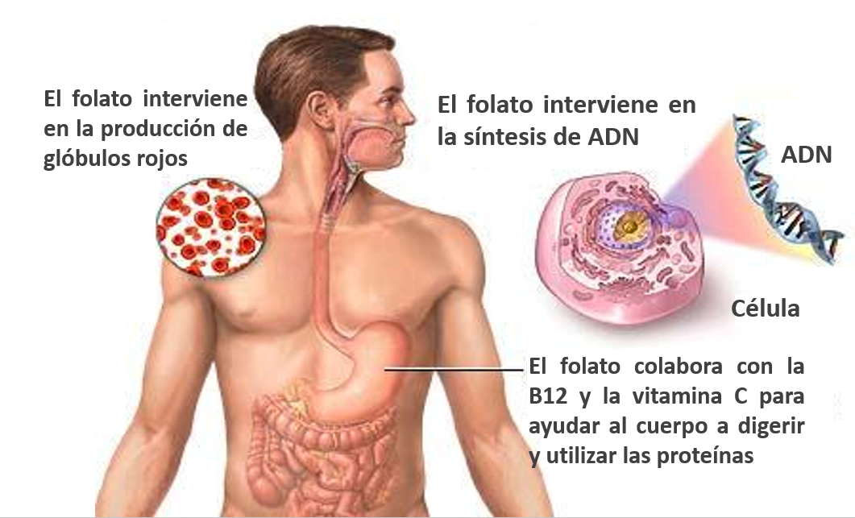
FARMACODINÁMICA- IMPORTANCIA DEL ÁCIDO TETRAHIDROFÓLICO
1) ADAM

Slide 8

¿CUALES SON LAS CAUSAS DE LA DEFICIENCIA
DE ÁCIDO FÓLICO?

Slide 9
CAUSAS DE LA DEFICIENCIA DE ÁCIDO FÓLICO
ENEMIGOS DEL ÁCIDO FÓLICO¹
  Alcoholismo
  Antagonistas del ácido fólico (p. ej.: metotrexato, trimetoprim)
  Anticonceptivos orales
  Baja ingesta en la dieta (p. ej.: leche de cabra en exceso)
  Infección por Giardia
  Celiaquía
  Embarazo/ psoriasis
  Vejez
  Dilantin (fenitoína)
Las reservas humanas son escasas. Se necesitan absorber aproximadamente 50-100 μg/día de folato para reponer la degradación y pérdida diarias. De otra manera, pueden manifestarse signos y síntomas de deficiencia tras 4 meses.²
1) VANNUCCHI, H., MONTEIRO, T. H. Funções Plenamente Reconhecidas de Nutrientes Ácido Fólico. Ilsi Brasil. 2010. http://emedicine.medscape.com/article/200184-overview
2) Joint FAO/WHO Expert Consultation on Human Vitamin and Mineral Requirements. WHO 2004.

Slide 10


¿CUÁLES SON LOS SIGNOS Y SÍNTOMAS DE LA ANEMIA POR DEFICIENCIA DE ÁCIDO FÓLICO?

Slide 11

SIGNOS Y SÍNTOMAS
  Síntomas habituales de la anemia (fatiga, pérdida de cabello, debilidad);
  Llagas/sensibilidad en la lengua (glositis);
  Estomatitis angular;
  Síntomas gastrointestinales: nauseas, vómitos, dolor abdominal y diarrea, anorexia, pérdida de peso…;
  Signos dérmicos: oscurecimiento de la piel y las membranas mucosas de los dedos, pliegues de las palmas.
Fuente: Coffey-Vega K; Besa E. Folic Acid Deficiency. Medscape. July 2017

Slide 12

INGESTA DE ÁCIDO FÓLICO DURANTE EL EMBARAZO
¿CUÁLES SON LAS PRINCIPALES
COMPLICACIONES DE LA
DEFICIENCIA
DE ÁCIDO
FÓLICO?

Slide 13
COMPLICACIONES DEL EMBARAZO POR DEFICIENCIA DE ÁCIDO FÓLICO
Aborto espontaneo¹;
Desprendimiento de la placenta¹;
Malformaciones congénitas: defectos del tubo neural^{1,2};
Peso bajo al nacer;
Parto prematuro³.
Coffey-Vega K; Besa E. Folic Acid Deficiency. Medscape. July 2017
BMC Pregnancy and Childbirth 2009, 9(Suppl 1):S3.
Bukowski, et al. PLoS Med 2009;6(5):e1000061.

Slide 14
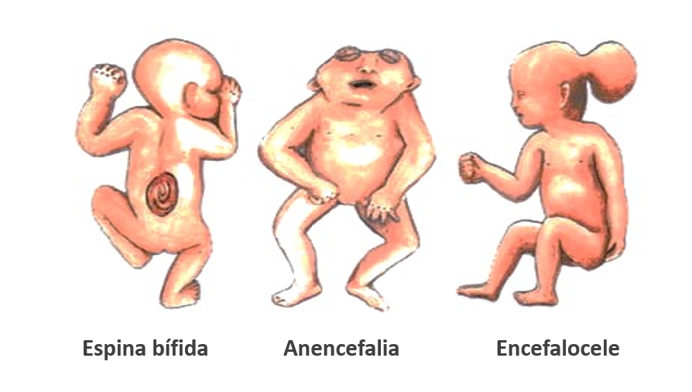
MALFORMACIONES DEL TUBO NEURAL (MTN)
Wilson RD, et al. JOGC 2007;29(12):1003-10013.
NHANES III 2008.

Slide 15
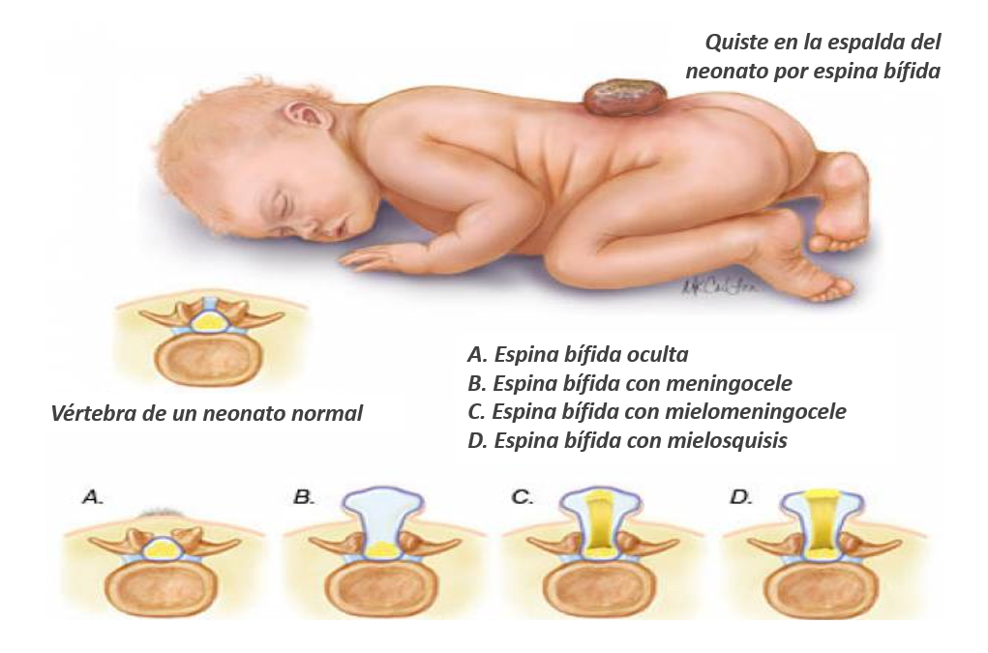
Wilson RD, et al. JOGC 2007;29(12):1003-10013.
NHANES III 2008.

Slide 16
MALFORMACIONES DEL TUBO NEURAL (MTN)
La incidencia de las MTN en Norteamérica varia entre 0,5–4,0/1000 nacimientos¹.
Contribuyen notablemente a la mortalidad y la morbilidad infantil.
Estimaciones: La mitad de todos las malformaciones en el nacimiento pueden prevenirse si las mujeres en edad fértil consumen una cantidad de ácido fólico adecuada¹.
Wilson RD, et al. JOGC 2007;29(12):1003-10013.
Botto LD, et al. BMJ 2005.

Slide 17

¿QUÉ DICEN LAS DIRECTRICES SOBRE LA DEFICIENCIA DE ÁCIDO FÓLICO?

Slide 18
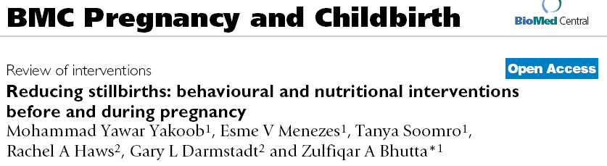
Parto y embarazo BMC
Revisión de intervenciones
Reducción de la mortinatalidad: intervenciones sobre las conductas y los hábitos alimentarios antes de y durante el embarazo
Mohammad Yawar Yakoob¹, Esme V Menezes¹, Tanya Soomro¹, Rachel A Haws², Gary L Darmstadt² y Zulfiqar A Bhutta*¹
BMC Pregnancy and Childbirth 2009, 9(Suppl 1):S3
Parto y embarazo BMC 2009, 9(Suppl 1): S3
CONCLUSIÓN
Pruebas del efecto protector de la suplementación de ácido fólico en el periodo periconcepcional frente a las MTN (pruebas concluyentes).

Slide 19
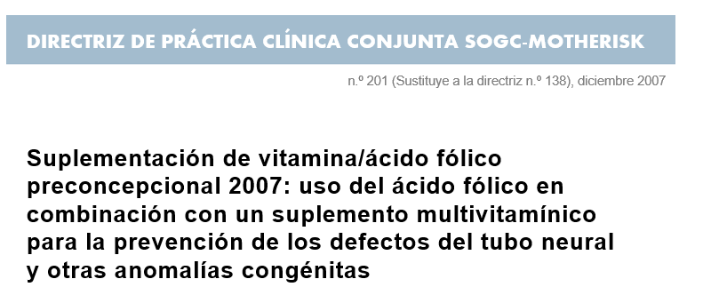
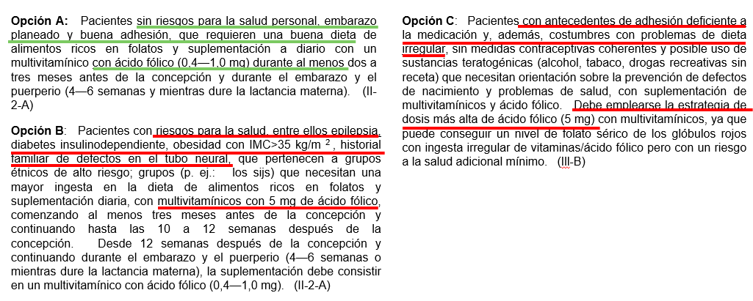

Slide 20

¿QUÉ OCURRE AL COMPARAR EL ÁCIDO FÓLICO MÁS HIERRO FRENTE A LOS MULTIVITAMÍNICOS?
“
Fundamentación
A menudo coexisten múltiples deficiencias de micronutrientes en países con rentas bajas y medias. Estas se agravan en el embarazo debido a las necesidades crecientes, lo que ocasiona efectos potencialmente adversos en la madre. No hay pruebas significativas acerca de la efectividad de los suplementos de micronutrientes múltiples (SMM) durante el embarazo.
Conclusiones de los autores
Las pruebas ofrecidas en esta revisión son insuficientes para recomendar el reemplazo de la suplementación de hierro y folato por un suplemento de micronutrientes múltiples. Se ha observado una disminución del número de neonatos con bajo peso al nacer o tamaño pequeño para la edad gestacional y anemia materna con un suplemento de micronutrientes múltiples frente a la suplementación con dos o menos micronutrientes o ninguno o un placebo, pero los análisis no han demostrado ningún beneficio añadido de los suplementos de micronutrientes múltiples en comparación con la suplementación de hierro con ácido fólico.
”

Slide 21

¿CUÁL ES LA DOSIS
RECOMENDADA?

Slide 22


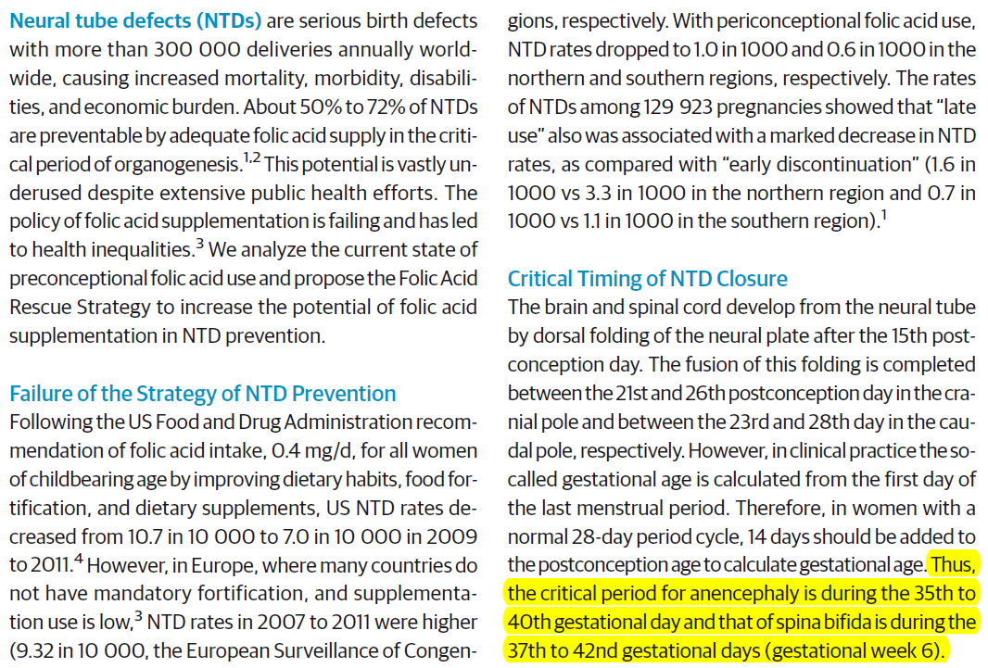
Yona Amitai.
Dr. en Medicina
Departamento de Gestión, Salud Pública y Gestión de la Salud, Universidad Bar Nan, RamatGan, Israel; y Programa Motherisk, División de Farmacología clínica y Toxicología, Sick Kids Hospital, Universidad de Toronto, Toronto, Ontario, Canadá.
Gideon Koren,
Dr. en medicina,
Socio del Royal College of Physicians and Surgeons of Canada
Programa Motherisk, División de Farmacología clínica y Toxicología, Sick Kids Hospital, Universidad de Toronto, Toronto, Ontario, Canadá.
Las Malformaciones del Tubo Neural (MTN) son graves defectos congénitos que ocurren en más de 300 000 partos al año en todo el mundo y que causan un aumento de mortalidad, morbilidad, discapacidad y cargas económicas. Alrededor del 50 % al 72 % de las MTN son evitables mediante el suplemento con ácido fólico adecuado en el periodo crítico de la organogénesis.^{1,2} Esta posibilidad está muy infrautilizada a pesar de los amplios esfuerzos de salud pública. Las políticas de suplementación con ácido fólico están fracasando y han ocasionado inequidades en la salud.³ Analizamos el estado actual del uso del ácido fólico antes de la concepción y proponemos la Estrategia de socorro con ácido fólico para aumentar la capacidad de la suplementación de ácido fólico en la prevención de las MTN.
Fracaso de la estrategia de prevención de las MTN
De acuerdo con la recomendación de ingesta de ácido fólico de la US Food and Drug Administration, 0,4 mg/día, para todas las mujeres en edad fértil mediante la mejora de los hábitos alimentarios, la fortificación de alimentos y los suplementos dietéticos, las tasas de MTN en los EE. UU. han disminuido del 10,7 por 10 000 al 7,0 por 10 000 de 2009 a 2011.⁴ Sin embargo, en Europa, donde muchos países no tienen fortificación obligatoria y el uso de la suplementación es baja,³ las tasas de MTN en 2007 a 2011 fueron más altas (9,32 por 10 000 respectivamente).
European Surveillance of Congengions. Con el uso periconcepcional de ácido fólico, las tasas de MTN cayeron al 1,0 por 1000 y 0,6 por 1000 en las regiones del norte y el sur, respectivamente. Las tasas de MTN entre 129 923 embarazos indicaron que un «uso tardío» también se asoció con una marcada disminución en las tasas de MTN, en comparación con el «abandono temprano» (1,6 por 1000 frente a 3,3 por 1000 en la región norte y 0,7 por 1000 frente a 1,1 por 1000 en la región sur).¹
Periodo crítico de las MTN
El cerebro y la médula espinal se desarrollan a partir del tubo neural por plegamiento de la placa neural tras el 15º día tras la concepción. La fusión de este plegamiento se completa entre los días 21º y 26º tras la concepción en el polo craneal y entre los días 23º y 28º en el polo caudal, respectivamente. Sin embargo, en la práctica clínica la llamada edad gestacional se calcula desde el primer día del último periodo menstrual. Por ello, en mujeres con un ciclo normal de 28 días, se deben añadir 14 días a la edad postconceptiva para calcular la edad gestacional.
Así, el periodo crítico para la anencefalia es durante los días 35º a 40º gestacionales y para la espina bífida durante los días 37º a 42º (semana gestacional 6).
JAMA PEDIATRICS publicado online 5 de octubre, 2015

Slide 23
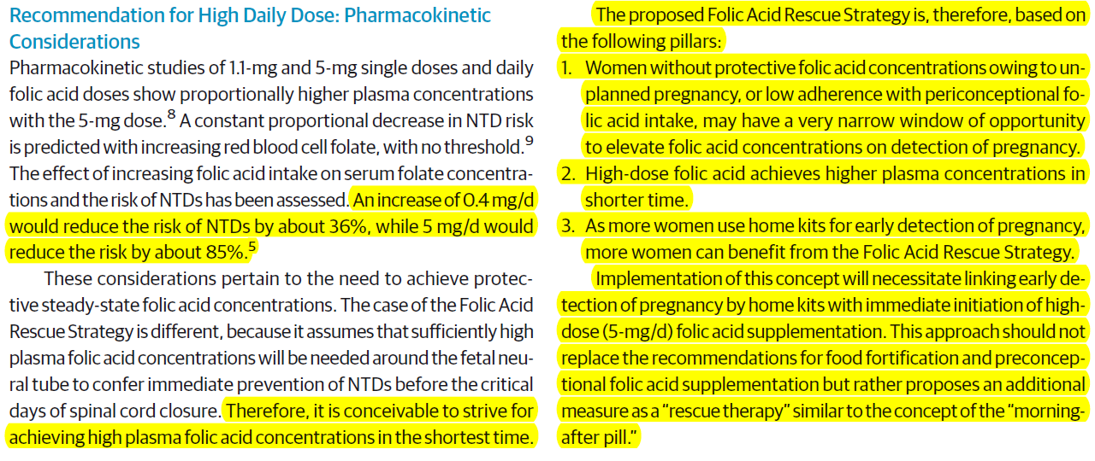
Recomendaciones para dosis diaria alta:
consideraciones farmacocinéticas
Los estudios farmacocinéticos de las dosis únicas y diarias de ácido fólico de 1,1 mg y 5 mg demuestran concentraciones plasmáticas proporcionalmente más altas con la dosis de 5 mg.⁸ Se prevé una disminución proporcional constante en el riesgo de MTN con el incremento en folato de los eritrocitos, sin umbral mínimo.⁹ El efecto de aumentar la ingesta de ácido fólico sobre las concentraciones de folato plasmático y el riesgo de MTN se han evaluado.
Estas consideraciones se refieren a la necesidad de alcanzar concentraciones de ácido fólico protectoras constantes. El caso de la Estrategia de socorro con ácido fólico es diferente, porque asume que se requerirán concentraciones de ácido fólico plasmáticas suficientemente altas alrededor del tubo neural fetal para otorgar prevención inmediata frente a las MTN antes de los días críticos del cierre de la médula espinal.
La Estrategia de socorro con ácido fólico se sustenta, por ello, en los siguientes ejes:
1. Mujeres sin concentraciones de ácido fólico protectoras debido a un embarazo no planificado, o con baja adhesión a la ingesta de ácido fólico preconceptivo, que puedan tener una limitada oportunidad para elevar las concentraciones de ácido fólico a la detección del embarazo.
2. Las dosis altas de ácido fólico logran mayores concentraciones plasmáticas en tiempos más cortos.
3. A medida que cada vez más mujeres utilizan dispositivos caseros para la detección precoz del embarazo, más de ellas pueden beneficiarse de la Estrategia de socorro con ácido fólico.
La adopción de este concepto requerirá vincular la detección precoz del embarazo con dispositivos caseros con un inicio inmediato de la suplementación con dosis altas de ácido fólico (5 mg/día). Este enfoque no debe sustituir a las recomendaciones de fortificación de los alimentos y la suplementación de ácido fólico antes de la concepción, sino que propone medidas adicionales como un «tratamiento de socorro» similar a la idea de la «píldora del día después».
Un incremento de 0,4 mg/día reduciría el riesgo de MTN en alrededor del 36%, mientras que para 0,5 mg/día reduciría el riesgo en aproximadamente un 85%.5
Por lo tanto, es conveniente esforzarse en alcanzar concentraciones de ácido fólico plasmáticas altas en el menor tiempo posible.

Slide 24
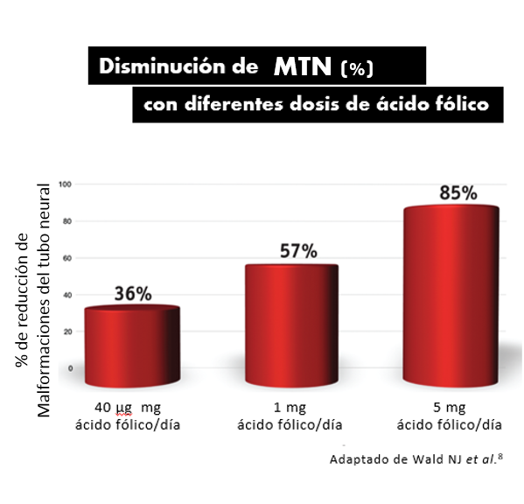
Disminución de DTN (%) con diferentes dosis de ácido fólico
LA DOSIS ÓPTIMA DE SUPLEMENTACIÓN DE ÁCIDO FÓLICO
Durante casi 20 años, la dosis diaria recomendada de suplementación de folato ha sido de 0,4 mg. De hecho, los multivitamínicos prenatales contienen invariablemente 0,8 a 1,1 mg de ácido fólico, lo que ha llevado a la asunción de que la suplementación diaria con esta dosis es suficiente para prevenir las malformaciones del tubo neural. No obstante, en 2001, Wald revisó de manera sistemática todos los informes sobre la correlación entre dosis ingerida de folato y concentraciones séricas.¹⁹ Usando los datos de Daly et al.,¹⁵ que correlacionó los niveles de folato sérico materno con el riesgo de malformaciones del tubo neural, Wald concluyó que las dosis actualmente recomendadas de folato solo ofrecerán una protección parcial frente a las malformaciones del tubo neural. Según los análisis de Wald, serían necesarios 5 mg de folato al día para ofrecer un 90 % de protección frente a las MTN en la población prenatal.¹⁹
Wald NJ, et al. Lancet 2001;358:2069-2073.
Koren G and Goh YI. J Obstet Gynaecol Can 2007;29(12):992–996.

Slide 25

¿QUÉ PUEDEN OBTENER LAS EMBARAZADAS
DE LA
PREVENCIÓN
CON ÁCIDO
FÓLICO?

Slide 26
El riesgo de MTN es 10 veces más alto en las personas con un estado deficiente de folato que en los que tienen un estado normal.¹
El nacimiento prematuro es la causa principal de mortalidad neonatal.²
  1/5 retraso mental;
  1/3 defectos de la visión;
  1/2 parálisis cerebral.
Las mujeres que toman suplementos de ácido fólico durante al menos un año antes de la concepción tenían³:
  Una disminución de más del 70 % del riesgo de nacimientos prematuros espontáneos antes de las 28 semanas;
  Una disminución del 50 % del mismo riesgo entre las 28-32 semanas.
Consulta mixta de expertos FAO/OMS sobre necesidades de vitaminas y minerales en la nutrición humana. OMS 2004.
Callaway L, et al. PLoS Medicine. 2009;6(5):e1000061.
Bukowski, et al. PLoS Med 2009;6(5):e1000061.

Slide 27

Folicil previene los embarazos con resultados desfavorables¹;
Folicil reduce el riesgo de malformaciones del tubo neural hasta un 85 %²;
Folicil mediante su suplementación durante el periodo preconceptivo reduce los nacimientos espontáneos prematuros³;
Folicil está indicado especialmente durante los primeros 3 meses de preconcepción y el primer trimestre de embarazo¹;
Folicil es una vitamina que no se acumula en el organismo, lo que no se usa se excreta⁴.
Wilson RD, et al. JOGC 2007;29(12):1003-10013.
Wald NJ, et al. Lancet 2001;358:2069-2073.
Bukowski, et al. PLoS Med 2009;6(5):e1000061.
RCM Folicil.

Slide 28

GRACIAS

Slide 29
FOLICIL, cada comprimido contiene 5 mg de ácido fólico. Indicaciones terapéuticas: Tratamiento o prevención por carencia de ácido fólico, especialmente durante el embarazo, la lactancia y los períodos de crecimiento rápido. El tratamiento a base de ácido fólico también está indicado para la prevención de las malformaciones en el tubo neural (espina bífida, meningocelo, anencefalia), especialmente en el caso de mujeres con un historial previo de hijos (o feto) con estas malformaciones. Teniendo en cuenta que la administración prolongada de barbitúricos, anticonvulsivos, antimaláricos, laxantes, contraceptivos orales y algunos agentes quimioterápicos pueden ocasionar una deficiencia iatrogénica en folatos, se recomienda administrar FOLICIL en estas situaciones. Posología y modo de administración: Adultos: de ½ a 1 comprimido, una o dos veces al día, en función de la situación clínica. Prevención de las malformaciones del tubo neural: ½ comprimido diario, un mes antes de la concepción y durante el primer trimestre del embarazo. Niños: La mitad de la dosis prescrita para un adulto. Contraindicaciones: Hipersensibilidad al ácido fólico o a cualquiera de los excipientes. Efectos indeseables: Las reacciones adversas por orden de frecuencia (muy frecuentes: ≥1/10, frecuentes: ≥1/100 a <1/10, poco frecuentes: de ≥1/1,000 a <1/100, raras: de ≥1/10,000 a <1/1,000, muyo raras: <1/10,000) fueron las siguientes: Enfermedades del sistema inmunitario: Raras - Reacciones por hipersensibilidad, que se manifiestan mediante eritemas, fiebre, pruritos o broncoespasmos. Fecha de revisión del texto: 2015. Presentación: caja con 60 comprimidos. Medicamento sujeto a receta médica.
Información complementaria bajo pedido al titular de la AIM: Bial- Portela & Cª S.A.• À Av. da Siderurgia Nacional - 4745-457 S. Mamede do Coronado • Portugal.
DIDSAM161227

